Slide 1

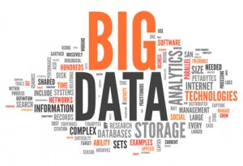
Big Data Day: do Sensor à Publicação
V – Valor
5.1 – Machine Learning

Slide 2
5.1 – Machine Learning
Trata-se de um conjunto de modelos capazes de instruir à máquina como resolver determinados problemas
Um “modelo” representa um conjunto de funções matemáticas
Com ML, um programa faz outro programa tendo como entrada uma massa de dados e algumas configurações
Um modelo de ML deve ser criado, treinado e avaliado

Slide 3
Big Data Day: do Sensor à Publicação
V – Valor
5.2 – AzureML

Slide 4
5.2 – AzureML
AzureML é um framework de Machine Learning
Trata-se de um serviço oferecido pela Microsoft
Interface intuitiva, porém exige conhecimento do que se passa
Podemos criar uma conta gratuita, mas limitada
Ótimo ambiente para criar experimentos e validá-los rapidamente

Slide 5
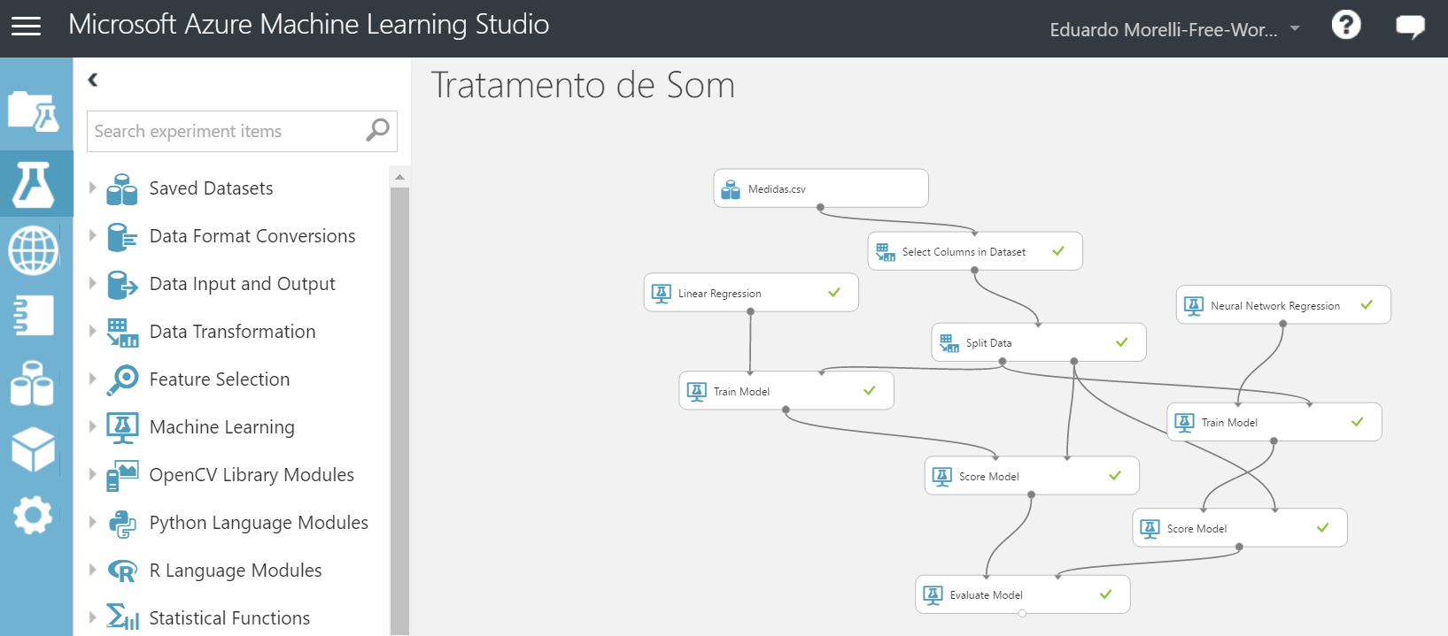
5.2 – AzureML

Slide 6
Big Data Day: do Sensor à Publicação
V – Valor
5.3 – Publicação

Slide 7
5.3 – Publicação
Disponibilizar a solução para resolver o problema para o qual foi realizado o trabalho de análise
Pode ser em forma de app, dashboard, web site ou até mesmo um conjunto de relatórios
Criamos um modelo preditivo, ou seja, dados valores de entrada, calcula-se um valor para a variável independente
05a_Roteiro_Valor.txt

